Slide 1
Народная кукла «Берегиня дома»
Выполнила преподаватель технологии
Лисичкина Зинаида Александровна

Slide 2
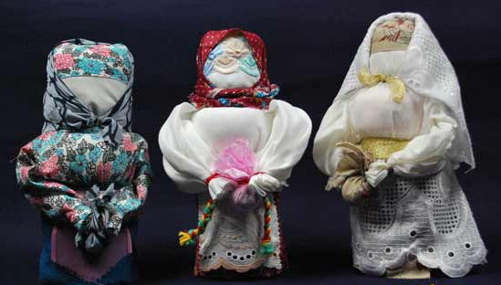
Кукла-берегиня, защитница от недоброго глаза. Это игрушка, с которой не играли, так как она обладала особенной силой: берегла от болезней, защищала от завистников и недоброжелателей.
Берегини – куклы без лиц. Лица рисовали только тем куклам, которые затем традиция требовала уничтожить. Например, сжечь (как Масленицу), бросить в реку или разорвать на кусочки.

Slide 3
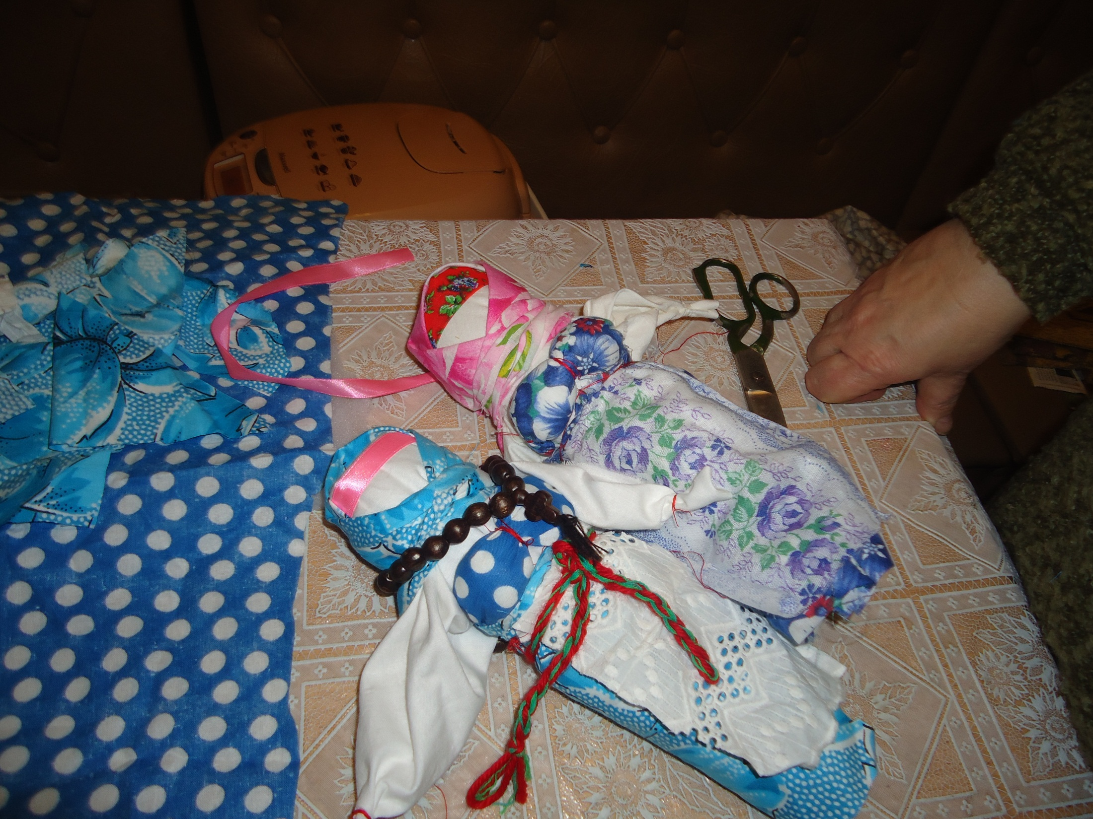

Slide 4
Она изготавливается из ненужных лоскутов, которые остались от старых наволочек, рубашек, платьев. Бывает, что жалко выкинуть какую-то памятную вещь, но носить ее уже не будешь. Для нас это то, что нужно, получится и оберег и память в одной кукле.
В древности считалось что, если взять ткань от старой одежды, то кукла оберегает человека сильнее. Может, это было связано с тем, что ткань производили вручную, поэтому она ценилась дороже. Если ваша кукла предназначена в подарок, возьмите тогда лучше новые лоскуты.
Нам понадобятся также красные прочные нитки. Обычно куклы завязывались красными нитками, потому что именно этот цвет считался обережным.
Все лоскуты лучше рвать руками на кусочки нужного размера, но можно также использовать ножницы.

Slide 5
Как делают берегинь?
Сделать берегиню одновременно и просто и сложно. Первое и самое важное правило – её нужно сделать сразу от начала и до конца. Не растягивать удовольствие на неделю, не устраивать перекуры и чаепития в процессе, а сесть и сделать.
Делать куклу должен здоровый человек в хорошем настроении. Иначе энергетика у волшебницы-берегини будет совсем не та. При изготовлении куклы нельзя пользоваться иголкой, а если берегиню делают для ребенка, то исключают из процесса и ножницы. В этом случае ткань не режут, а рвут руками.
Одна из самых трудоемких берегинь – для мечтающих о замужестве девушек. Сделать нужно парочку – мальчика и девочку. Придется подготовиться заранее – найти материал для юбки девочки. Делается она из рукава рубашки, причем с плеч мужчины с такими качествами, какими должен обладать будущий муж.

Slide 6
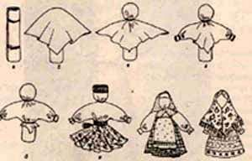
Куклу никогда не выбрасывали, а передавали по наследству. Ими любовались, брали в руки, носили с собой… и наконец, они превратились в игрушки.

Slide 7
Спасибо за внимание!

